Slide 1
Решения «1С-Битрикс» для государственных организаций
Имя Фамилия
должность

Slide 2
ПРИВЕТ,
я руковожу …………………………………

Slide 3
Компания «1С-Битрикс» — российский разработчик систем управления сайтами и корпоративными порталами.
16 000+ партнеров
200 000+ клиентов
2006
2008
2011
2012

Slide 4
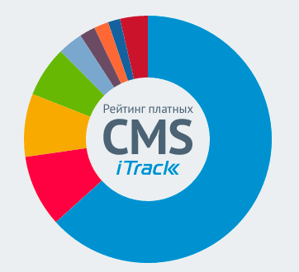
Платформа «1С-Битрикс»
Июнь 2015
63,30%
1С-Битрикс

Slide 5
1С-Битрикс: Управление сайтом

Slide 6
1С-Битрикс: Управление сайтом
профессиональная система управления веб-проектами для создания:
корпоративных сайтов
интернет-магазинов
информационных порталов
онлайн-сообществ
социальных сетей
и других сайтов
www.1c-bitrix.ru

Slide 7
Платформу «1С-Битрикс» используют

Slide 8
Сделать хороший сайт сложно
Нужно выделить много организационных ресурсов на непрофильную деятельность
Какие разделы нужно сделать, если их много?
Какие нужны материалы и откуда их взять?
Каким должен быть дизайн?
Какие сервисы нужны?
Как соответствовать законодательству?
Как найти и контролировать подрядчика?

Slide 9
1С-Битрикс: Официальный сайт
государственной организации

Slide 10
1С-Битрикс: Официальный сайт
государственной организации
Готовая структура: разделы и сервисы и демо-контент
Соответствие Законодательству
Интеграция с ЕСИА
Новый адаптивный шаблон дизайна
Сервис «Обращения граждан»
Высокая скорость работы «Композитный сайт»
Мобильное приложение «Мой город»
Версия для лиц с ограниченными физическими возможностями здоровья (WCAG2.0)
Простое управление сайтом: автоматический мастер установки
Более 900
успешных проектов
Notes:
Мобильное приложение: Госуслуги и обращения в любое время, в любом месте
Интерактивная карта: Узнавайте, что находится рядом с вами.

Slide 11
Федеральный закон №152
«О персональных данных»
закон требует получать письменное согласие у посетителя сайта, клиента или подписчика на обработку, хранение и распространение персональных данных
закон обязывает публиковать политику обращения с персональными данными в организации
закон разрешает запрашивать только те данные, которые нужны для конкретной цели
Закон требует обеспечивать сохранность персональных данных

Slide 12
Федеральный закон №8
Все органы власти и местного самоуправления должны иметь официальный сайт и обеспечивать раскрытие информации
Закон вводит понятие официального сайта
Закон вводит обязательную открытость информации, кроме персональных данных и информации ограниченного доступа.
Закон детально расписывает правила раскрытия информации о деятельности органа власти
Закон обязывает регистрировать обращения граждан и неявно указывает на преимущества процедуры с помощью сайта

Slide 13
Решение учитывает требования законодательства
«О порядке рассмотрения обращений граждан Российской Федерации» от 06.05.2006 года N 59-ФЗ.
«О размещении заказов на поставки товаров, выполнение работ, оказание услуг для государственных и муниципальных нужд» от 21.07.2005 года N 94-ФЗ в части: Информационное обеспечение размещения заказов (статья 16 часть 1).
«Градостроительный кодекс РФ» от 29.12.2004 N 190-ФЗ в части: Публикация проекта генерального плана на официальном сайте поселения, городского округа, проекта положений о территориальном планировании (статья 24 часть 9).
Приказ Минэкономразвития РФ от 16 ноября 2009 г. N 470 «О Требованиях к технологическим, программным и лингвистическим средствам обеспечения пользования официальными сайтами федеральных органов исполнительной власти»

Slide 14
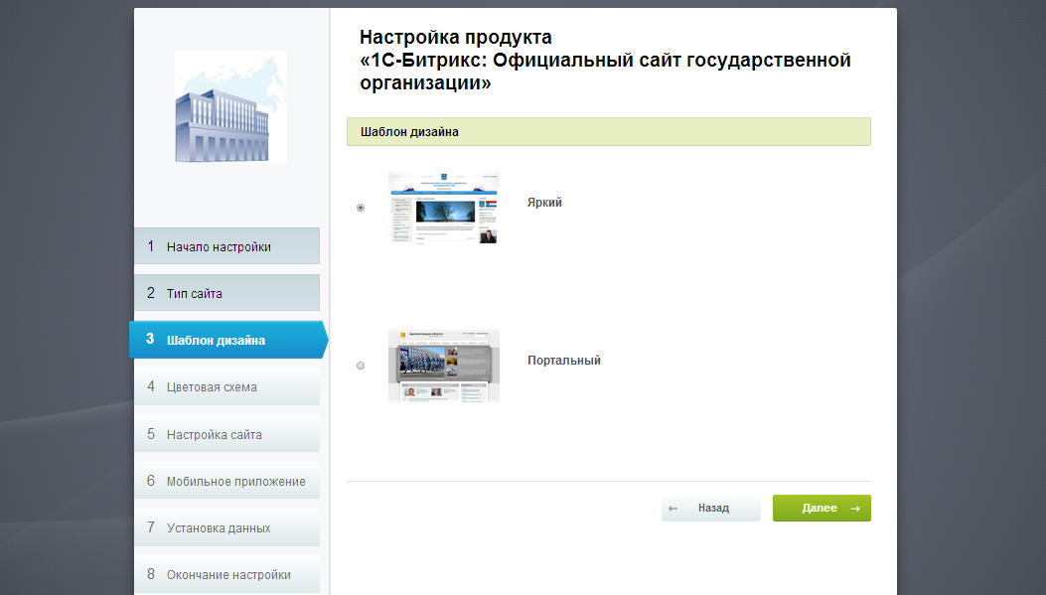
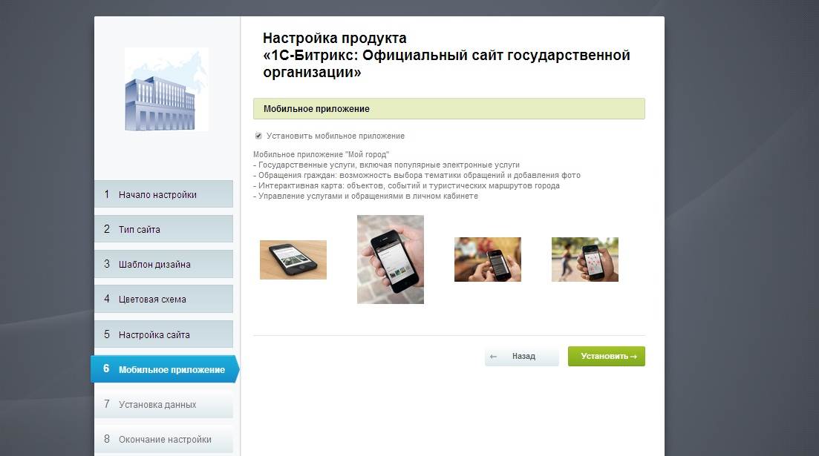
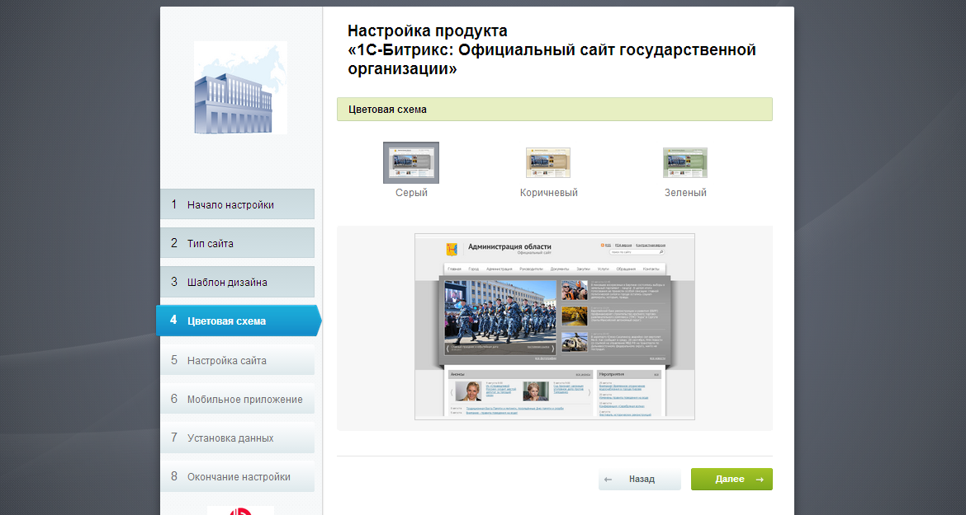
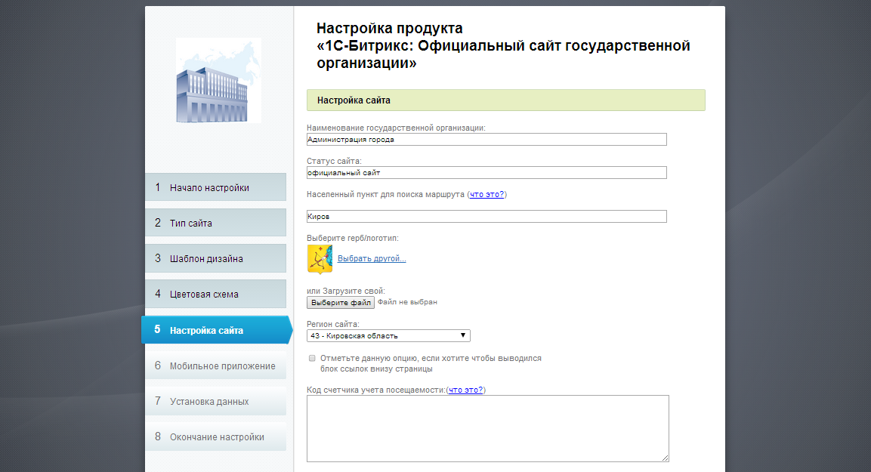
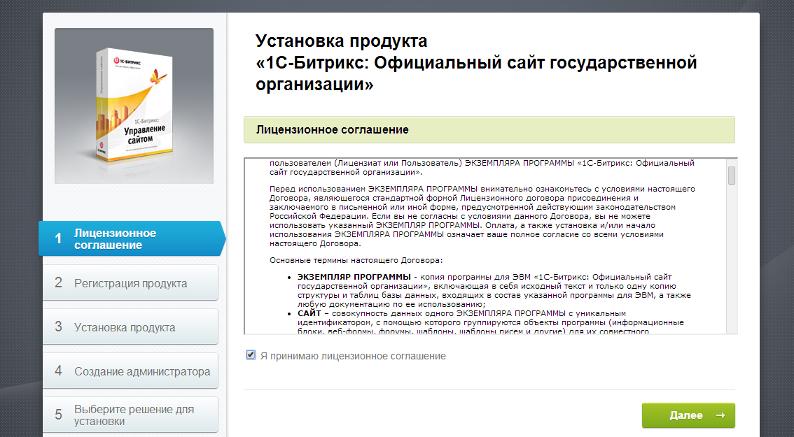
Мастер установки

Slide 15
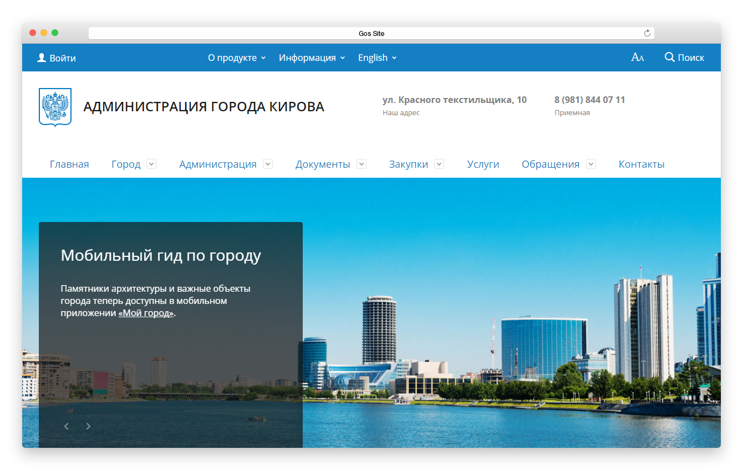
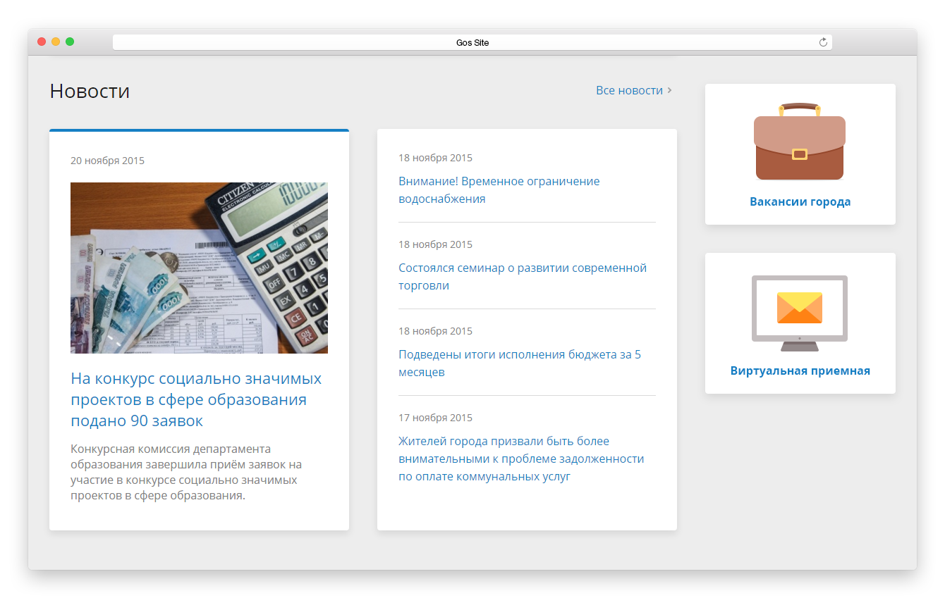
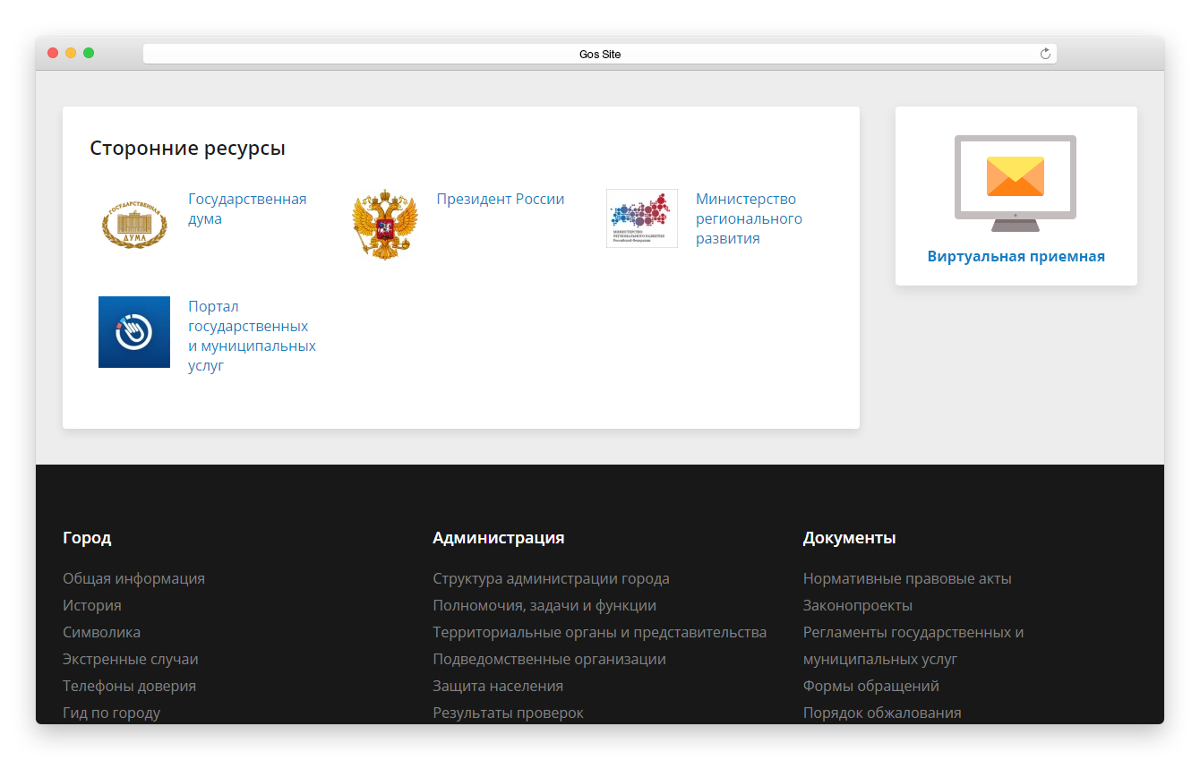
Главная

Slide 16
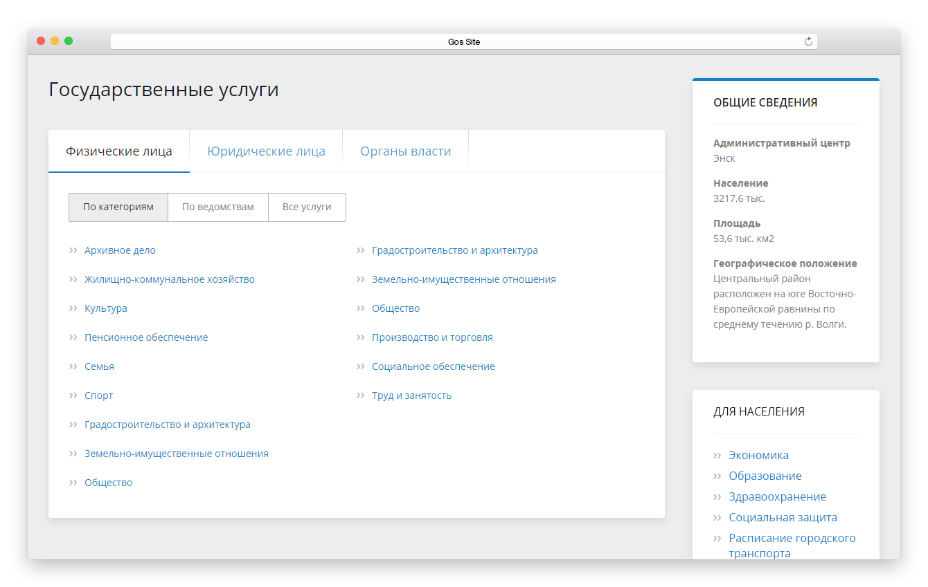
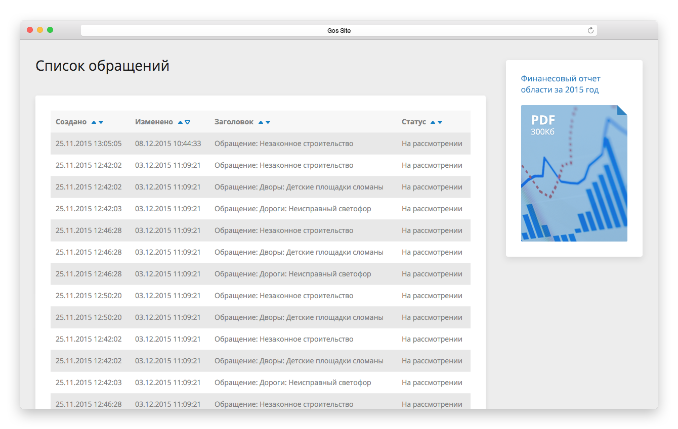
Услуги

Slide 17
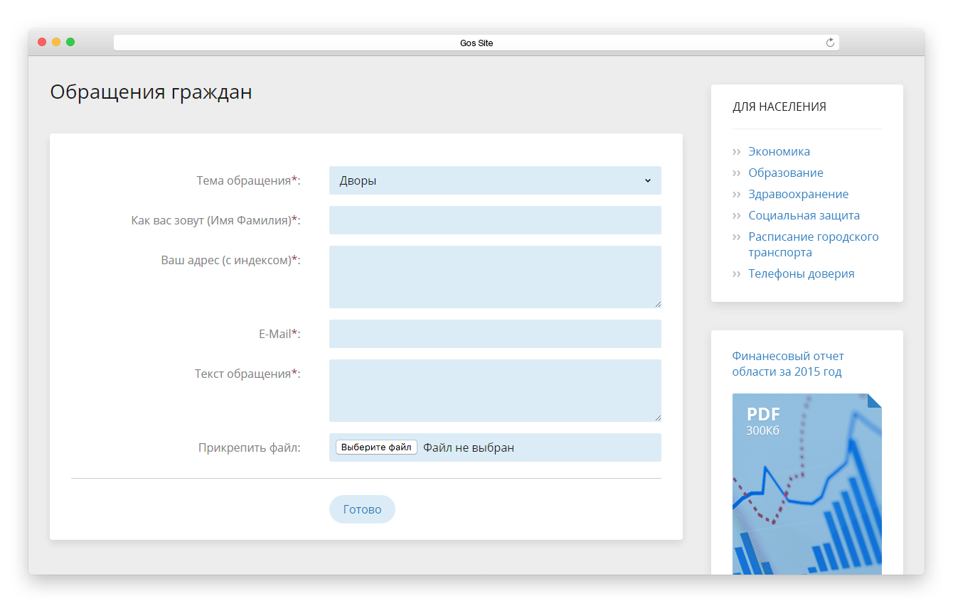
Обращения граждан

Slide 18
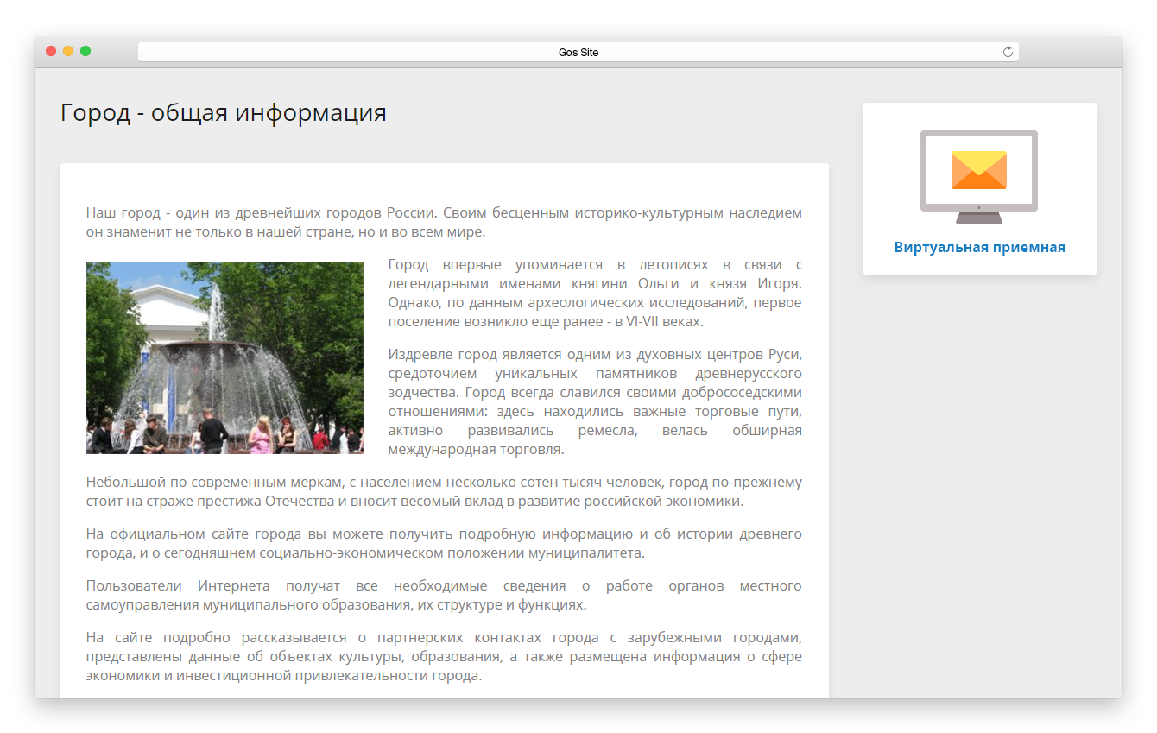
Статическая страница

Slide 19
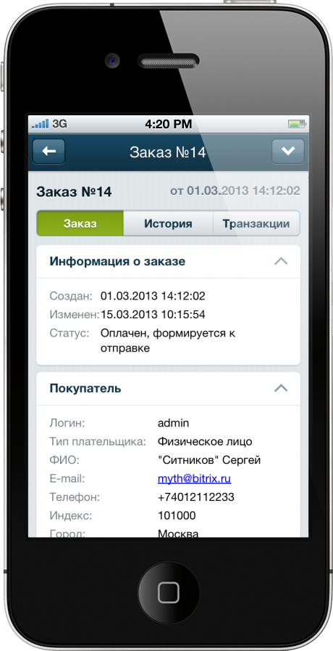
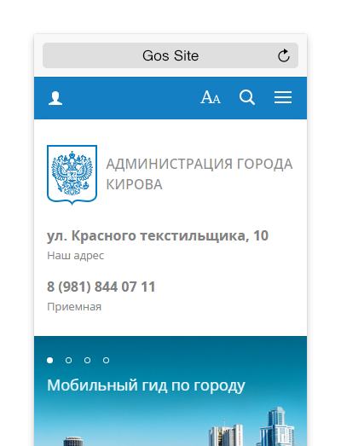
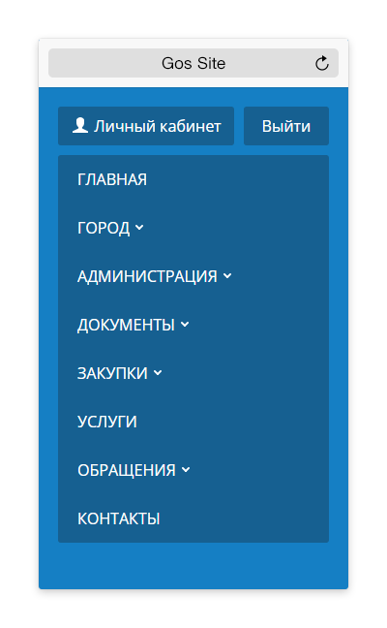
Мобильная версия

Slide 20
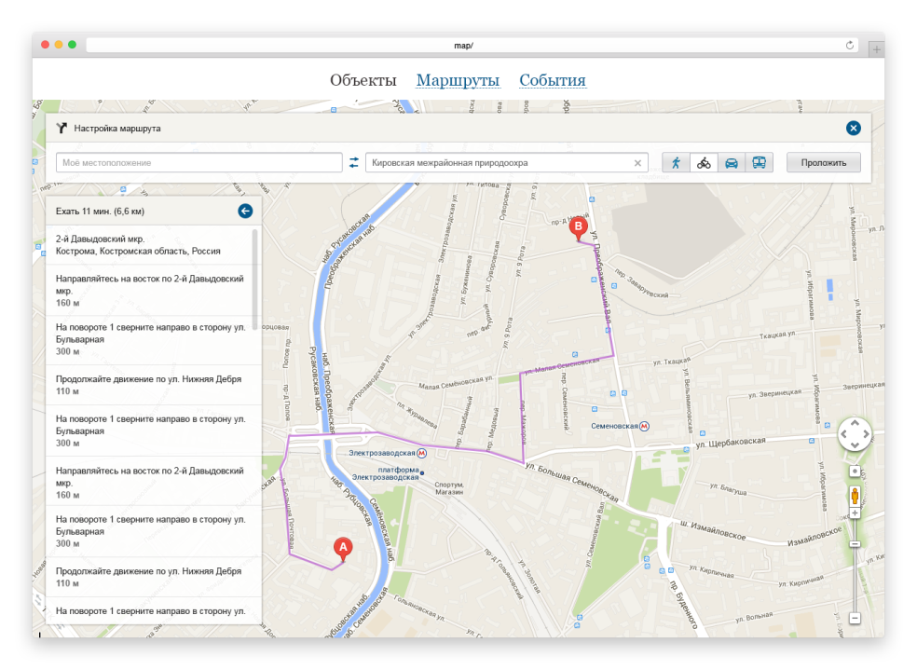
Интерактивная карта объектов
Универсальное решение для визуализации картографических данных
Карта объектов, событий и маршрутов
Неограниченная вложенность категорий
Загрузка данных из модуля или извне
Прокладка маршрутов
Шаблон для мобильных устройств
Гибкие настройки и API для разработчиков
marketplace.1c-bitrix.ru
Notes:
Карта объектов города/ края области Вы сможете легко найти вокзалы, государственные, медицинские и учебные заведения, кафе, рестораны, музеи, театры, детские и спортивные комплексы и многое другое –то что вам нужно.
Детальные описания объектов, событий и маршрутов. Вы сможете не только найти нужные вам объекты, но и узнать подробную информацию о работе того или иного учреждения, посмотреть историческую справку, уточнить контакты.
Карта событий города. Вы будете всегда в курсе самых важных мероприятий города: официальных мероприятий, городских праздников, фестивалей и выставок.
Карта туристических маршрутов . Куда пойти в свободное время? Смотрите туристические маршруты на карте и выбирайте то, что вам интересно.

Slide 21
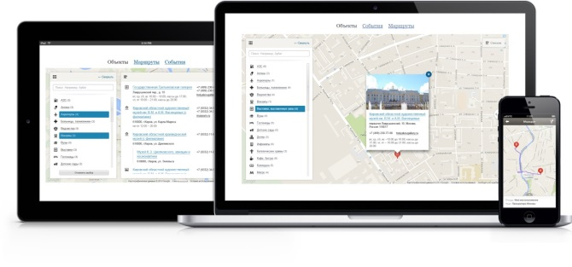
Интерактивная карта объектов
Поддержка Яндекс.Карты и Google Maps
Единый источник данных и для мобильной и для десктоп версии
Кастомизация внешнего вида (пользовательские маркеры, размеры карты, цвета линий , текст сообщений и т.п):
Через интерфейс административной панели 1С-Битрикс
Через настройки компонента
С помощью настройки параметров и CSS
Настройка маршрутов
Защита от ввода некорректных данных
Шаблоны для мобильной версии сайта и мобильного приложения

Slide 22
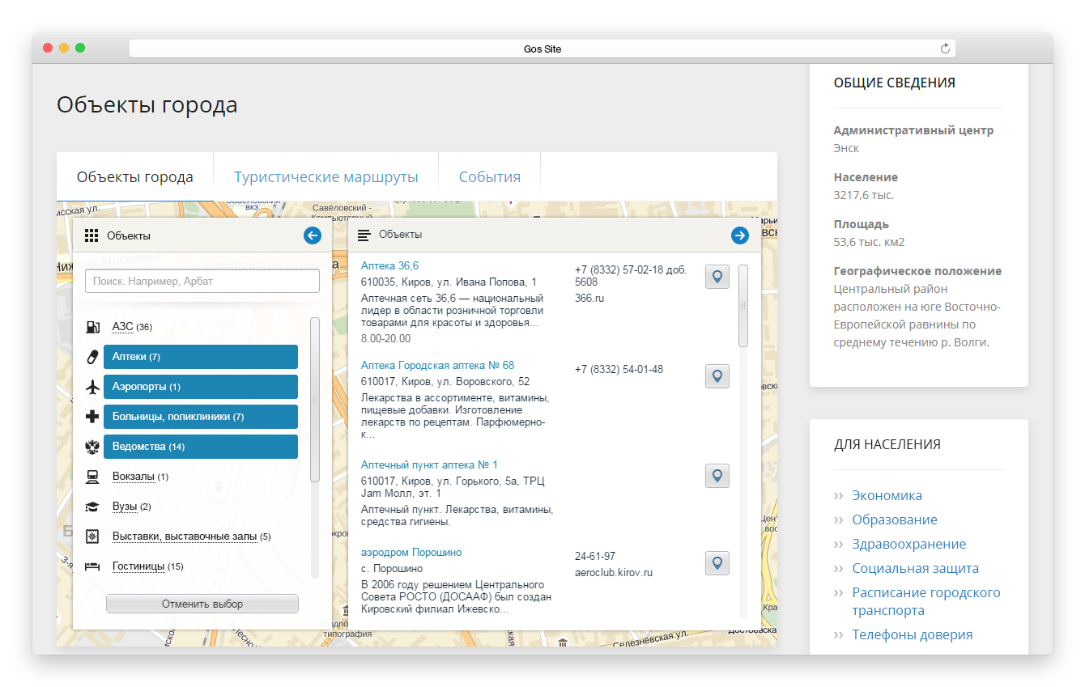
Интерактивная карта объектов
marketplace.1c-bitrix.ru
Notes:
Туристические маршруты. Куда пойти в свободное время? Смотрите туристические маршруты на карте и выбирайте то, что вам интересно.

Slide 23
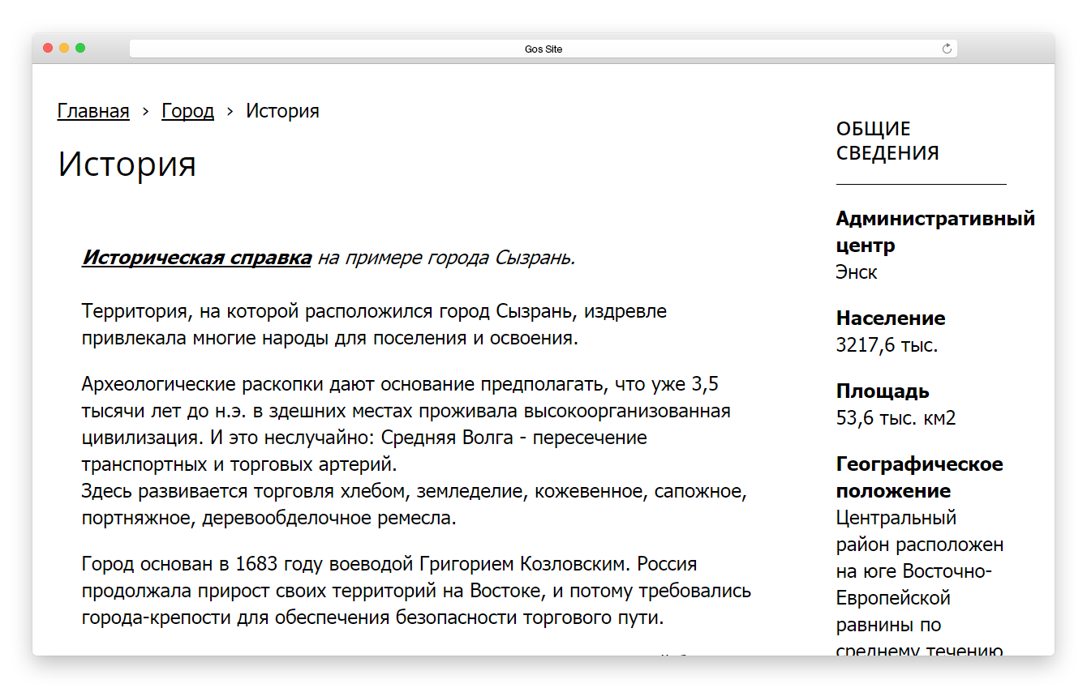
Доступность сайта для людей с ограниченными возможностями
Соответствие стандартам WCAG2.0 и ГОСТ ГОСТ Р 52872-2012:
возможность увеличения размера шрифта
выбор контрастной цветовой схемы
перемещение по странице с помощью клавиатуры
и другие специальные решения
Новая контрастная версия (CSS, без перезагрузки страниц)
Подробное руководство по обеспечению доступности веб-контента
Notes:
WCAG 2.0 - Web Content Accessibility Guidelines
http://www.w3.org/Translations/WCAG20-ru/WCAG20-ru-20130220/
предлагает многочисленные рекомендации, направленные на обеспечение большей доступности веб-контента для более широкого круга пользователей с ограниченными возможностями здоровья.
Для удовлетворения потребностей различных групп пользователей в различных ситуациях Руководство определяет три уровня соответствия: А (низший), АА (средний) и ААА (наивысший).
2. Применение стандарта wcag2.0 позволило сделать веб-контент доступным для более широкого круга пользователей с ограниченными возможностями здоровья.
3. Руководство по обеспечению веб-контента
Расшифровка пунктов стандарта wcag2.0.
Оценка по трем уровням соответствия: А (низший), АА (средний) и ААА (наивысший).
Демонстрационный контент и ссылки на примеры.
С помощью руководства по обеспечению доступности контента вы сможете проверить свой проект на предмет соответствия стандарту wcag2.0 и вести необходимые корректировки в шаблоны и контент
Доработан раздел «Обращения граждан»
Автоматизированный учет обращений.
Выбор темы обращения: «Дворы», «Дороги», «Незаконное строительство» и др.
Управление обращениями из личного кабинета: отслеживание статуса; создание/ удаление обращений.
2. Добавлен раздел «Телефоны экстренных служб и телефоны доверия»: все необходимые телефоны, по которым гражданин сможет обратится в трудных ситуациях
Шаблоны оптимизированы под планшеты
Оптимизирован код верстки, исправлены ошибки в работе информеров.

Slide 24
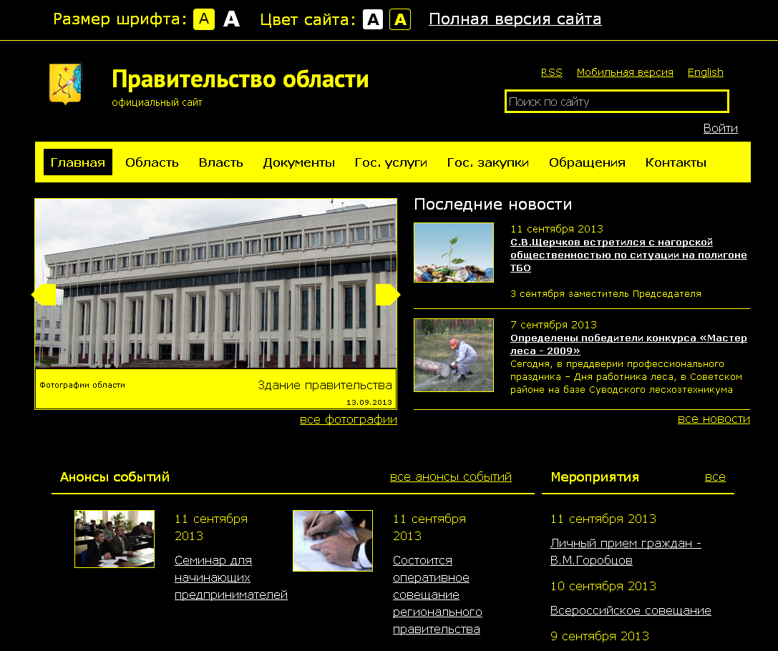

Slide 26
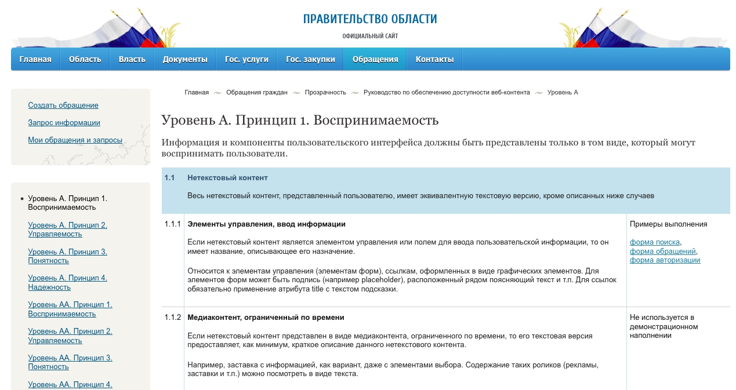
Руководство по доступности (законодательная карта 2)
Notes:
Туристические маршруты. Куда пойти в свободное время? Смотрите туристические маршруты на карте и выбирайте то, что вам интересно.

Slide 27
УПРАВЛЕНИЕ САЙТОМ

Slide 28
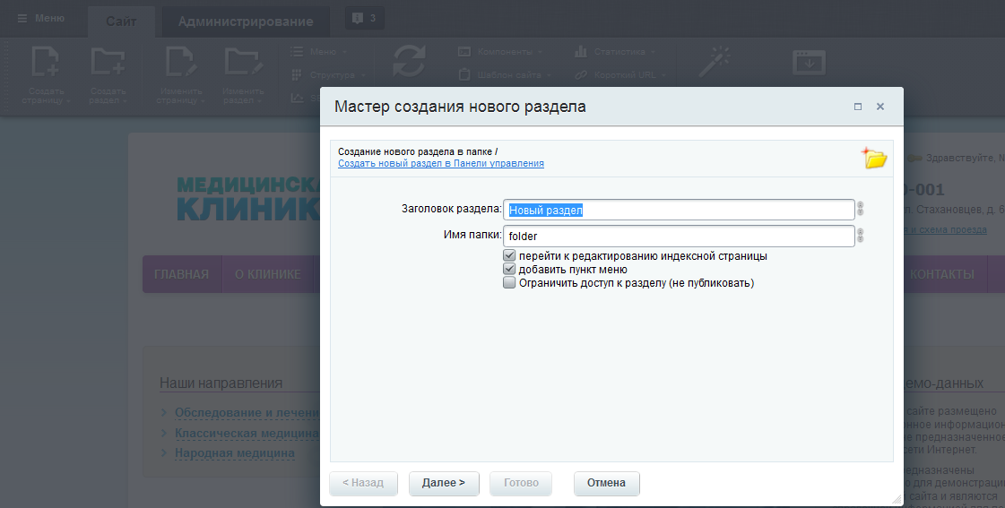
Интерфейс управления сайтом

Slide 29
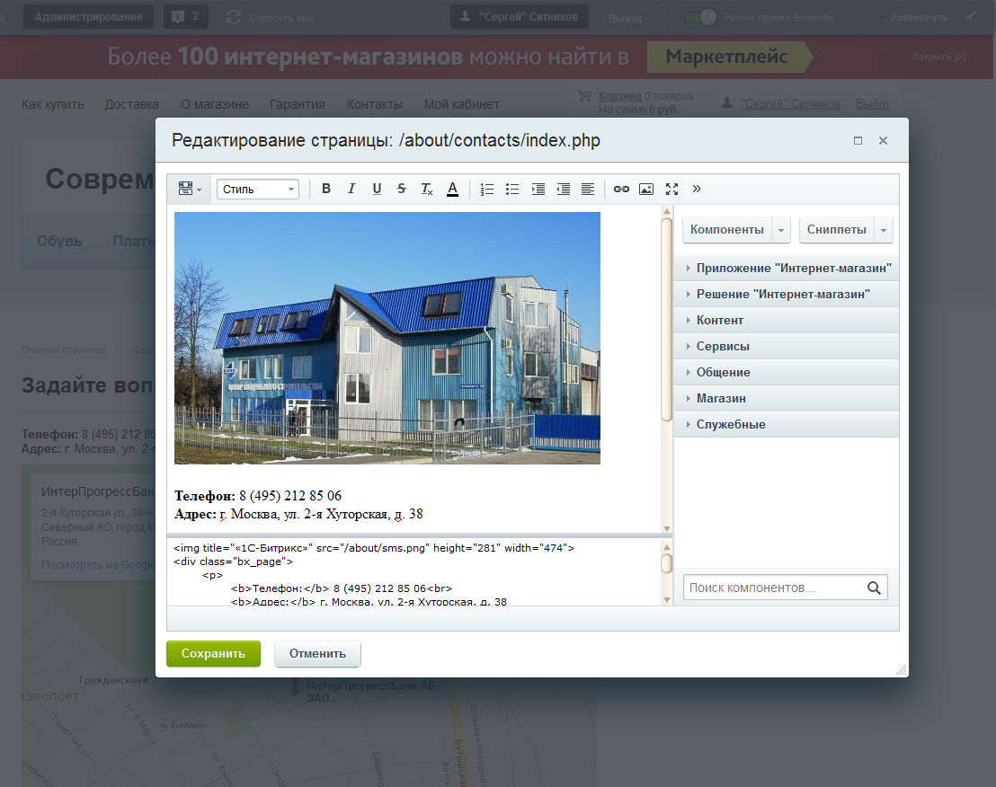
Визуальный редактор
С помощью визуального редактора вы можете изменять свои страницы на сайте в режиме реального времени - прямо через браузер.
Редактор позволяет не просто править и форматировать обычный текст, но и работать с визуальными компонентами.
Удобный «сплит»-режим, позволяющий видеть генерируемый HTML, удобный поиск/замена.

Slide 30
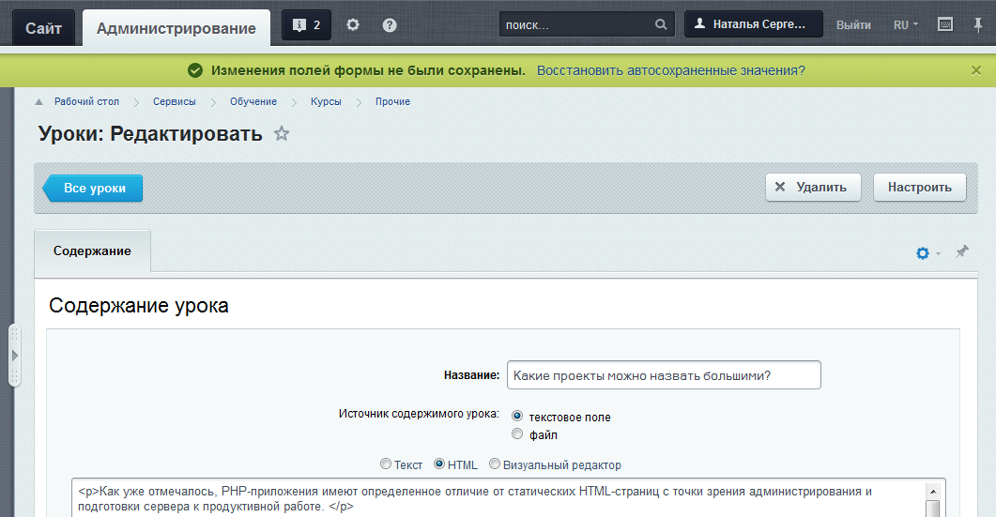
Автосохранение форм
Редактируя страницу, вы можете «набить» контент, данные сохранятся. Если что-то помешает сохранить данные, при следующем открытии «диалога» система предложит вам восстановить последние данные.

Slide 31
Интернет на мобильных устройствах
46,6
42,1
19,0
%
%
%
выходят в интернет с мобильных устройств
используют
смартфон
используют
планшет
*GfK / Проникновение интернета в России: Итоги 2016,
январь 2017
Notes:
Сматрфоны и планшеты становятся все более популярными инструментами для получения и потребления информации
По данным IDC, рынок ПК сокращается в два раза быстрее, чем ожидалось.

Slide 32
1С-Битрикс: Мобильное приложение
Позволяет разрабатывать мобильные приложения для сайтов на платформе «1С-Битрикс» и публиковать их в AppStore и Google Play
Разработка на html5+JavaScript
Выпуск обновления не требует перевыпуск мобильных приложений
Удобно для коллективной разработки, легко масштабировать выпуск. Все формы и изменения сразу отражаются на сайте
Единая разработка для всех мобильных платформ

Slide 33
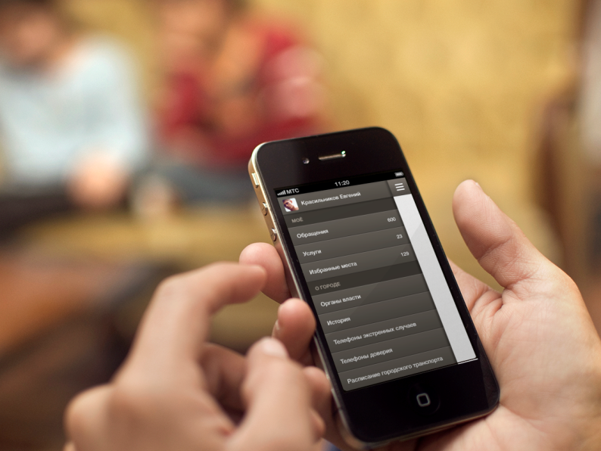
Мобильное приложение
«Мой город»
Создано на базе продукта
«1С-Битрикс: Мобильное приложение»
Notes:
Информирование граждан о государственных услугах и местах их предоставления
Обеспечение доступа к наиболее востребованным услугам (на примере штрафов ГИБДД)
Участие граждан в улучшении жизни города, края, области
Мобильный справочник городских объектов и телефонов доверия
Решение ориентировано на администрации города, края, области
Мобильное приложение для сайта государственной организации – это не только возможность получать популярные электронные услуги в любой точке планеты, где есть доступ к сети Internet, но и активно участвовать в диалоге с властями, быть в курсе важных событий и легко планировать свой досуг.

Slide 34
Гид по государственным
услугам
Список необходимых документов
Порядок и условия предоставления услуг
Популярные услуги
Демо-версия Bitrix City
Notes:
Гид по государственным услугам с описанием необходимых документов, порядком и условий предоставления услуг (с показом популярных электронных услуг).

Slide 35
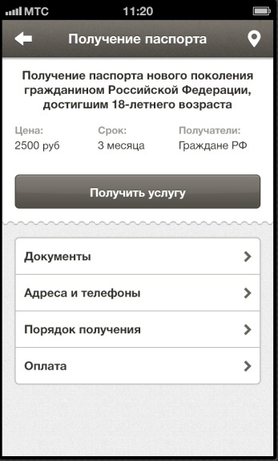
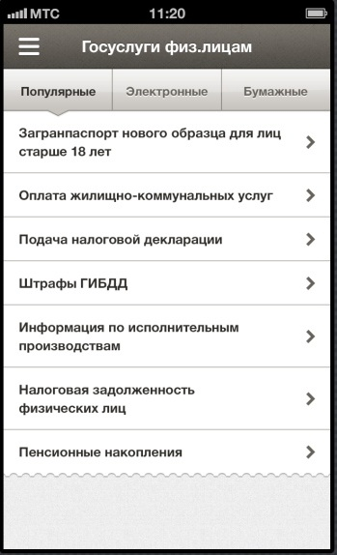
Государственные услуги

Slide 36
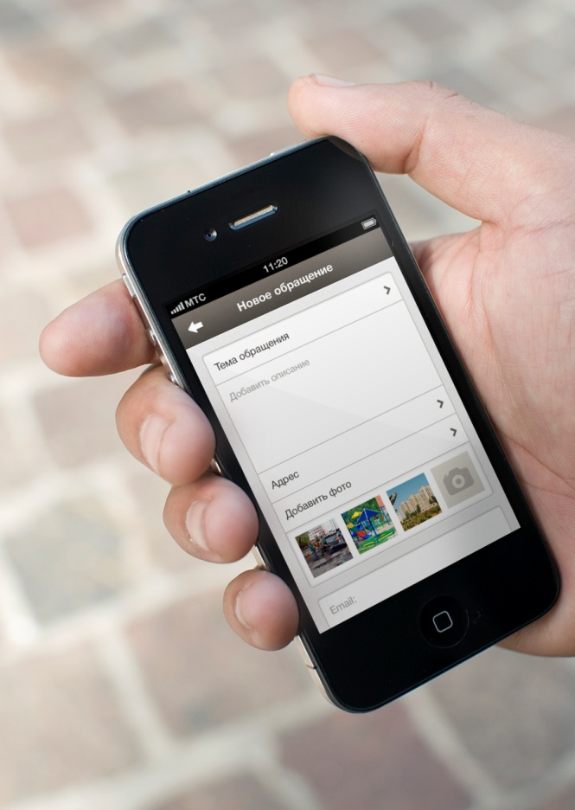
Обращения граждан
Отправить обращение или сообщить о проблеме стало удобно!
Выбор темы обращения
Добавление фотографий
Просмотр статусов и результата обработки в личном кабинете
Notes:
Возможность выбора тематики обращений и отслеживания статуса обращения.

Slide 37
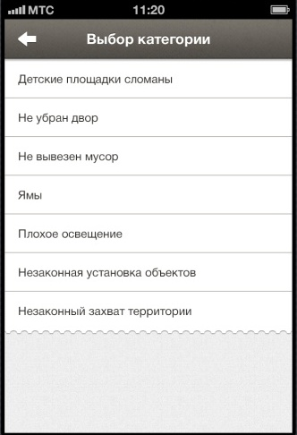
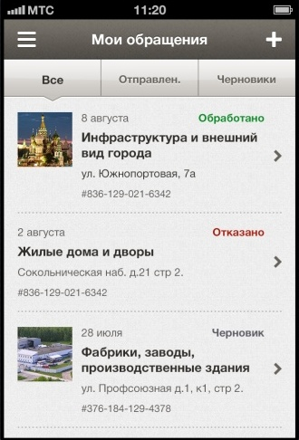
Обращения: статусы и темы

Slide 38
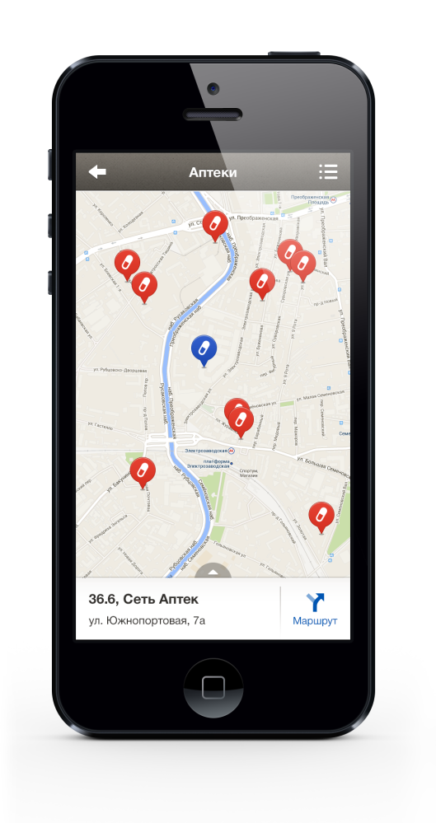
Интерактивная карта объектов
Вся инфраструктура города/муниципалитета – на ладони!
Категории объектов
Группировка объектов
Поиск объектов
Просмотр детального описания объектов
Прокладка маршрутов
Notes:
Гид по административным и социальным объектам города, области, края – в виде интерактивной карты, с возможностью выбрать тип показываемых объектов и проложить маршрут (возможен показ ближайших к местонахождению пользователя объектов) и мобильный справочник объектов с адресами, телефонами и графиком работы.

Slide 39
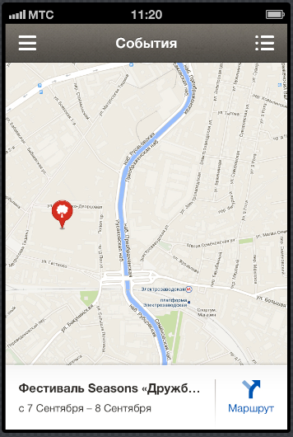
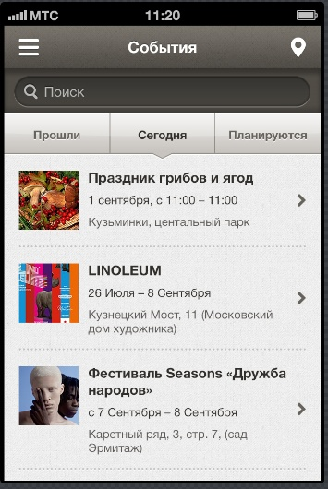
Карта событий города
Notes:
Афиша важных событий города -Вы будете всегда в курсе официальных мероприятий, городских праздников, фестивалей и выставок.

Slide 40
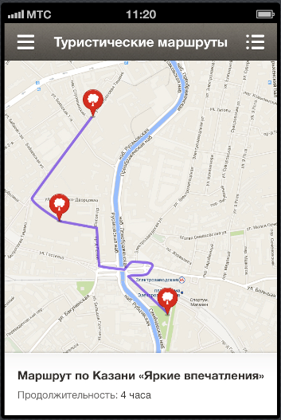
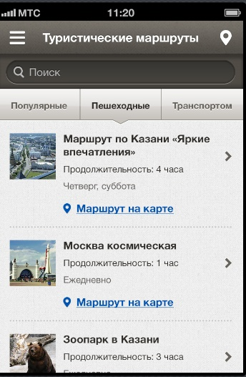
Карта туристических маршрутов
Notes:
Туристические маршруты. Куда пойти в свободное время? Смотрите туристические маршруты на карте и выбирайте то, что вам интересно.

Slide 41
Быстрый выпуск собственного мобильного приложения - это реальность!
Готовое решение от «1С-Битрикс»
Легко доработать (Битрикс/PHP/HTML5
Сразу можно опубликовать в AppStore и Google Play
Не нужно перевыпускать приложение для выпуска обновлений

Slide 42
Политика лицензирования
Один год бесплатных обновлений платформы и техподдержки,
Льготное продление лицензии
Неограниченное количество зарегистрированных пользователей сайта
Неограниченный объем размещаемой информации

Slide 43
Безопасность

Slide 44
Комплекс «Проактивная защита»
Web Application Firewall (Проактивный фильтр защиты от атак)
Веб-антивирус
Аутентификация и система составных паролей
Технология защиты сессии пользователя
Активная реакция на вторжение
Контроль целостности системы
Защита от фишинга
Шифрование данных
Групповые политики безопасности
Защита при регистрации и авторизации
Журнал событий

Slide 45
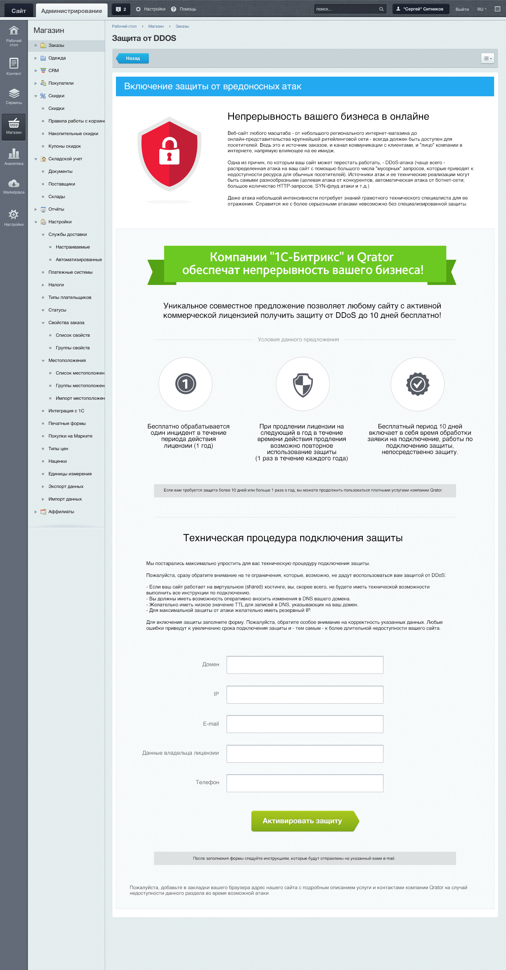
Защита от DDoS
10 дней непрерывной защиты,
в том числе под атакой.
Бесплатно для активных лицензий.
Совместный проект с компанией

Slide 46
Автоматический бэкап
Облачный сервис, который обеспечивает автоматическое резервное копирование в облако 1С-Битрикс по расписанию!
С облачным бэкапом договоров не нужно, настроек не нужно, бэкап сразу сохраняется в облаке «1С-Битрикс».

Slide 47
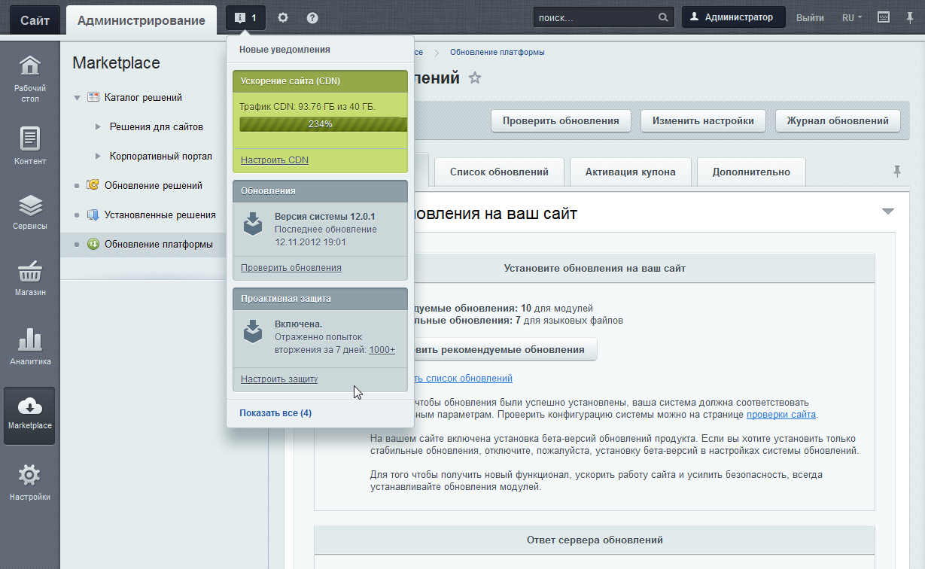
Система обновлений SiteUpdate
Технология SiteUpdate позволяет без дополнительных расходов скачивать обновления системы.

Slide 48
Скорость сайта

Slide 51
Преимущества композитного сайта
Отклик сайта в 100 раз быстрее
Лучшее ранжирование сайтов в Яндекс и Google
Повышение конверсии сайта

Slide 52
Новый
1С-Битрикс: Управление сайтом 17.0

Slide 53
Новый
1С-Битрикс: Управление сайтом 17.0
BigData
Новые платежные системы
Развитие холдинговой структуры
Автокомпозит
Коммуникации на сайте
Консультант
Поддержка
Поиск
Новая виртуальная машина
Переход на HTTPS
www.1c-bitrix.ru/products/cms/whatsnew/

Slide 54
Техническая поддержка
Направьте вопрос специалистам технической поддержки и получите квалифицированную консультацию.
http://www.1c-bitrix.ru/support/

Slide 55
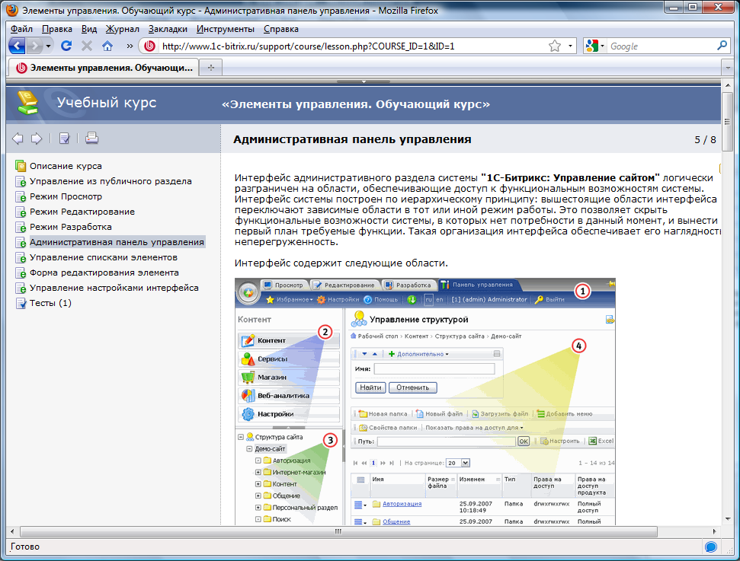
Обучение
Учебные онлайн-курсы для пользователей
Компания «1С-Битрикс» проводит бесплатное онлайн-обучение и сертификацию пользователей программного продукта «1С-Битрикс: Управление сайтом». Курсы могут пройти все желающие бесплатно на сайте
www.1c-bitrix.ru.
Сертифицированные учебные центры
Авторизованные учебные центры проводят платные учебные курсы в России и СНГ. Расписание ближайших курсов вы найдете на сайте www.1c-bitrix.ru.

Slide 56
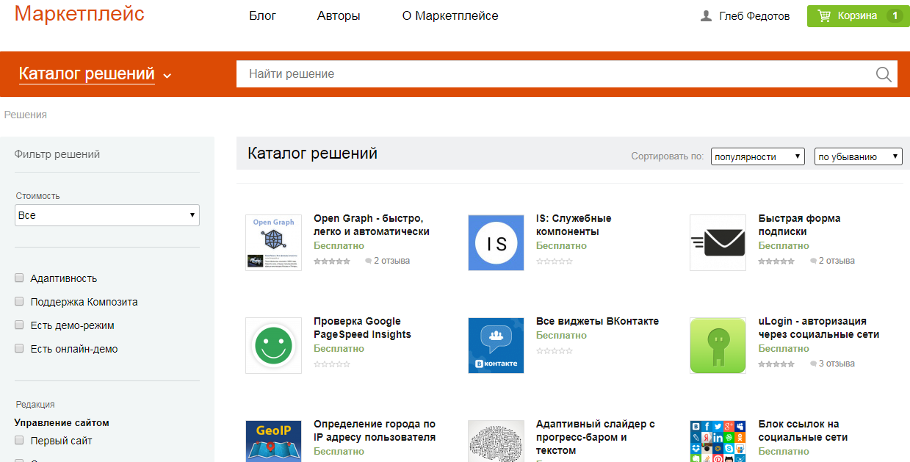
Веб-приложения для сайта
marketplace.1c-bitrix.ru
В каталоге «1C-Битрикс: Маркетплейс» - более 900 веб-приложений для сайтов на платформе «1C-Битрикс». Веб-приложения разработаны партнерами компании «1С-Битрикс».
Новые возможности и сервисы для администраторов и посетителей Вашего сайта

Slide 57
«1С-Битрикс: Портал открытых данных»

Slide 58
Открытые данные – информация, размещенная в интернете в виде систематизированных данных, в формате, обеспечивающем ее автоматическую обработку без предварительного изменения человеком, в целях неоднократного, свободного и бесплатного использования.

Slide 59
Что это?
решение для создания портала открытых данных государственных и муниципальных органов власти.
комплексная информационная система для подготовки и публикации открытых данных
готовая структура: разделы, сервисы, демо-контент, а также готовый шаблон, API для разработчиков и безопасность
marketplace.1c-bitrix.ru

Slide 60
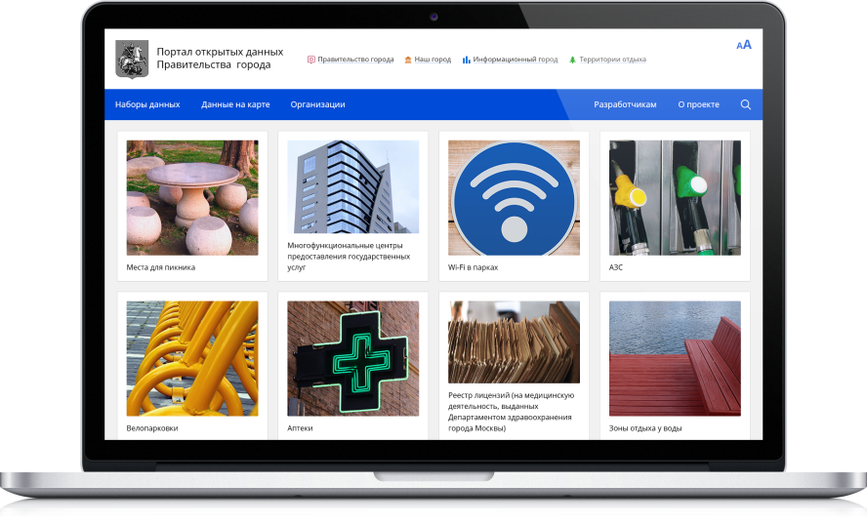
Работа с данными на сайте
Просмотр открытых данных на сайте в онлайн-таблице и на карте
Поиск и фильтрация данных
Обратная связь и отправка сообщений об ошибках
Интерактивная карта объектов

Slide 61
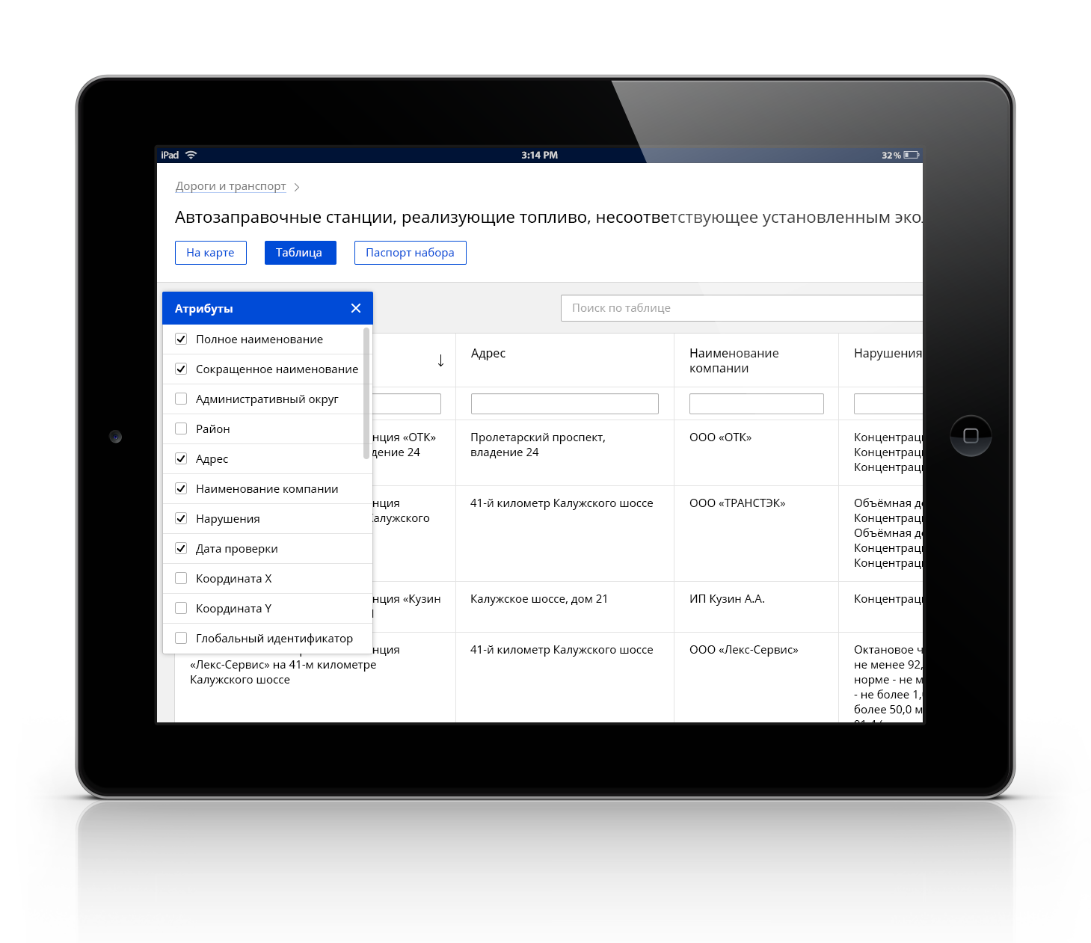
Настраиваемая онлайн-таблица

Slide 62
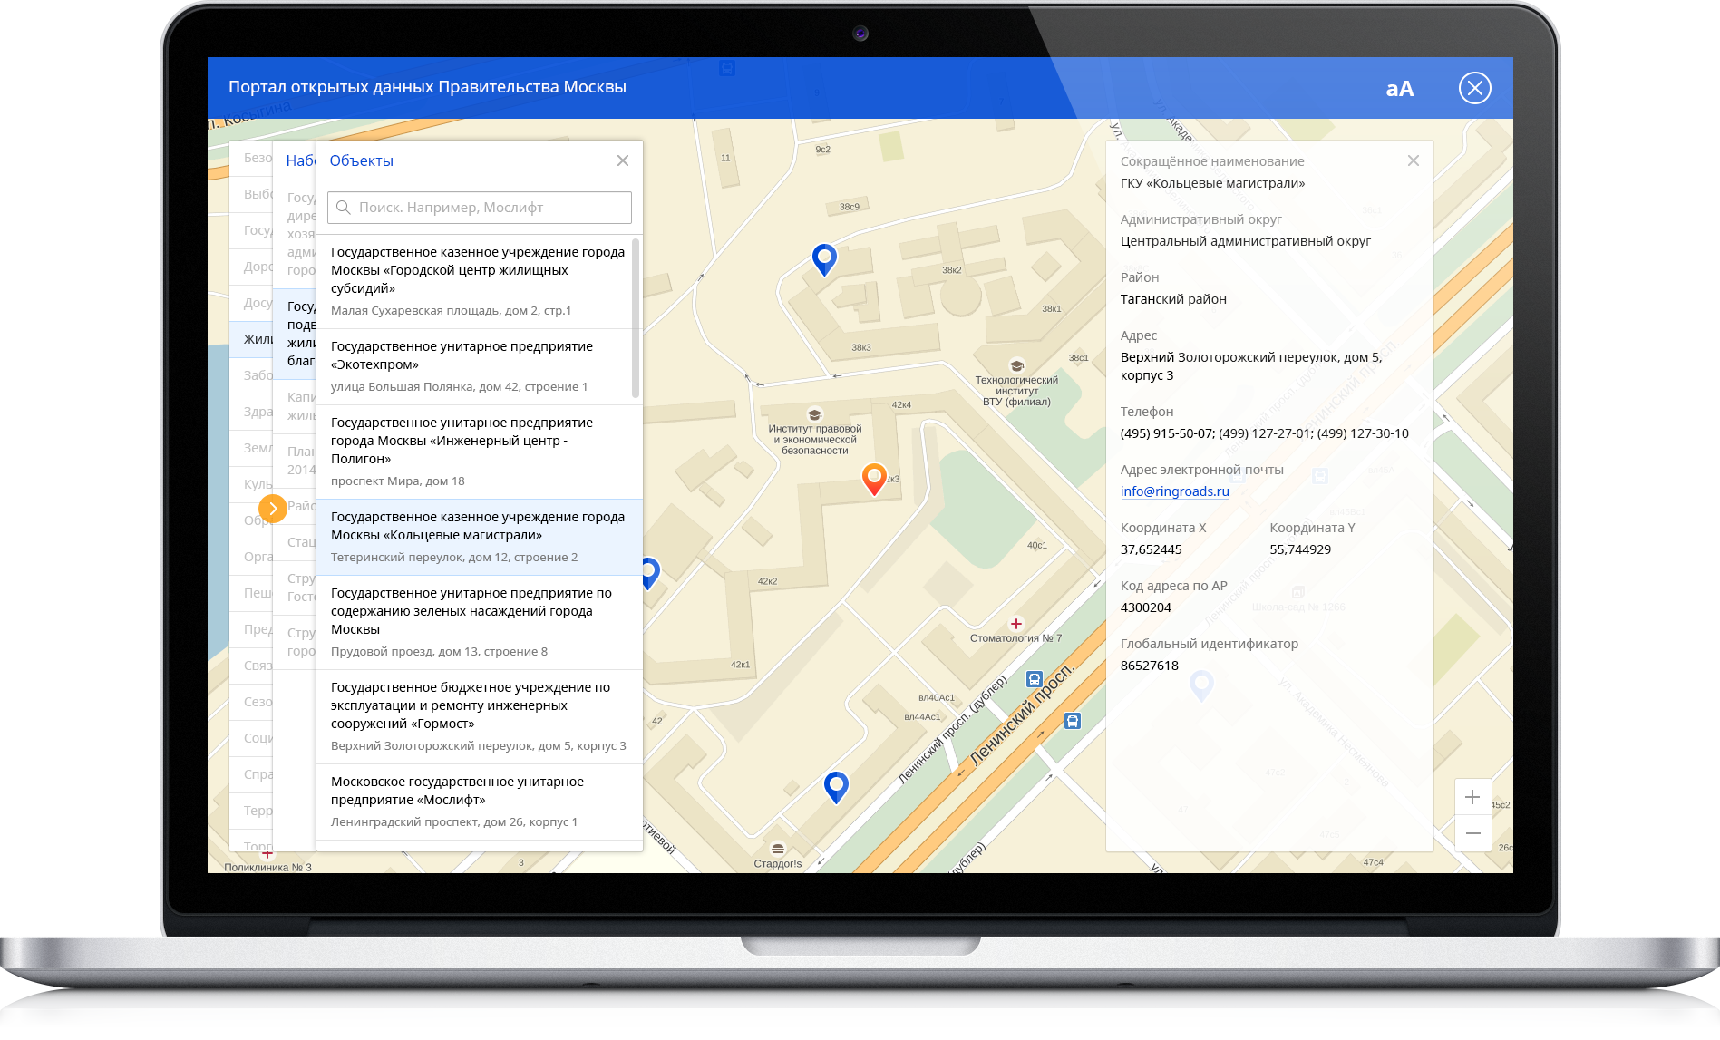
Данные на карте

Slide 63
Возможности для
операторов
Единое хранилище открытых данных
Создание и редактирование данных в административной части сайта
Импорт и экспорт данных (.csv)
Версионность данных
Управление сообщениями об ошибках
Журнал контроля за изменениями

Slide 64
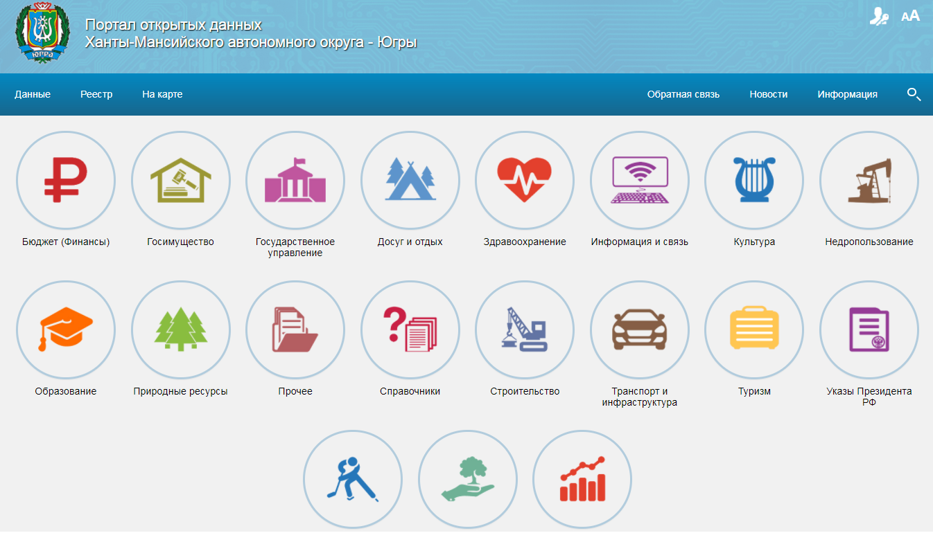
Пример внедрения
data.admhmao.ru

Slide 65
Преимущества решений «1С-Битрикс»
Соответствие Законодательству РФ
Высокая безопасность
Быстрый срок внедрения
Быстрая скорость загрузки страницы
Работа под высокими нагрузками
Гибкость кода к доработкам
Комплексные готовые решения
Защита от вирусов и сетевых атак
Техподдержка
Сертификат ФСТЭК РФ

Slide 66
«1С-Битрикс: Официальный сайт государственной организации»
СКОЛЬКО ЭТО СТОИТ?

Slide 67
1С-Битрикс: Официальный сайт
государственной организации
«1С-Битрикс: Управление сайтом - Эксперт» + «Официальный сайт государственной организации»
73 800 руб.
«1С-Битрикс: Управление сайтом - Бизнес» + «Официальный сайт государственной организации»
93 800 руб.

Slide 68
Закажите внедрение сайта и доработки у партнеров «1С-Битрикс»

Slide 69
Сайт создали.
Что дальше?
Осталось:
убрать ненужное
добавить необходимое
В основе решения - полноценный «1С-Битрикс: управление сайтом», поэтому:
можно модифицировать что угодно и как угодно
управлять так же просто, как и создавать

Slide 70
Минимальное время на запуск сайта

Slide 71
Более 800 клиентов уже используют готовое решение

Slide 72
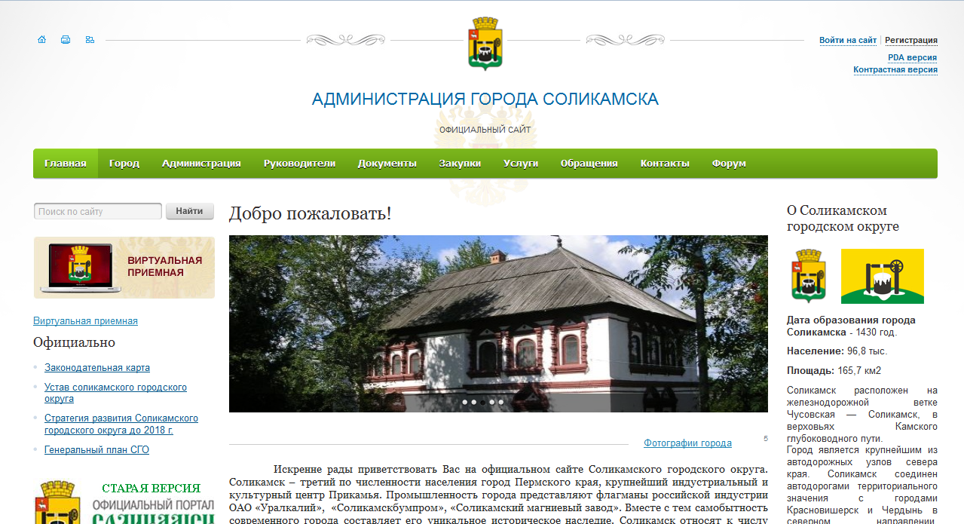

Slide 78
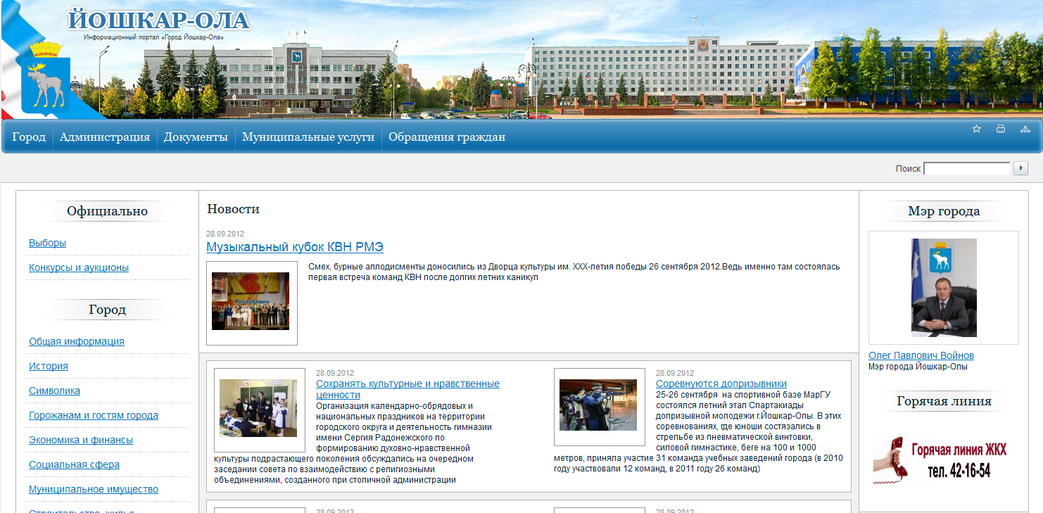

Slide 79
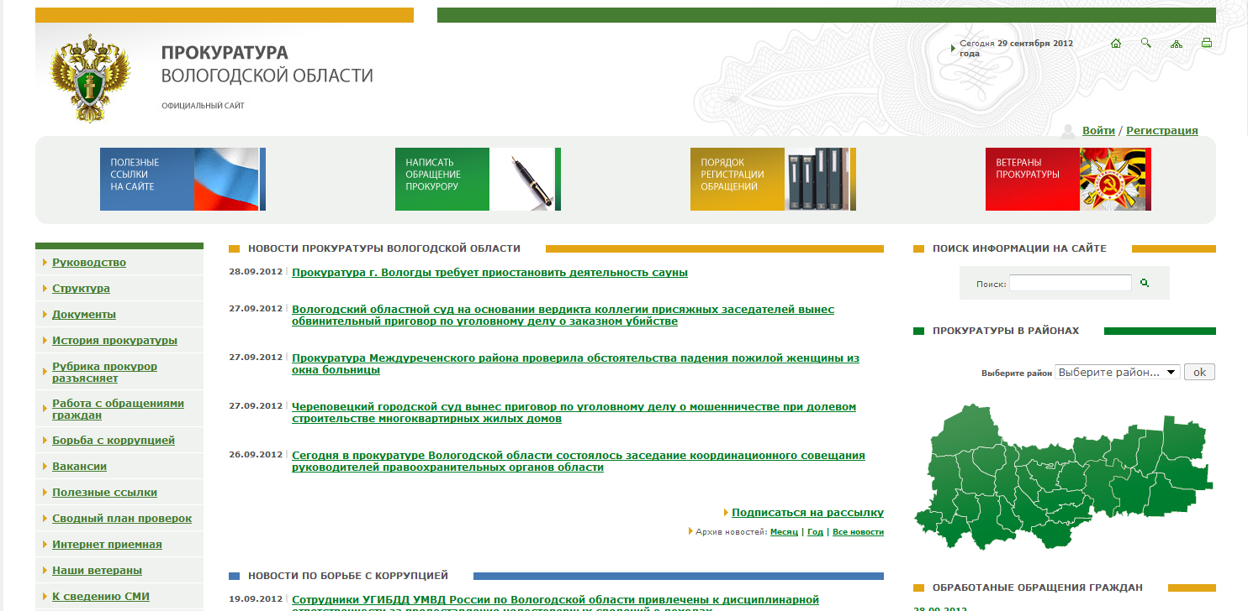

Slide 80
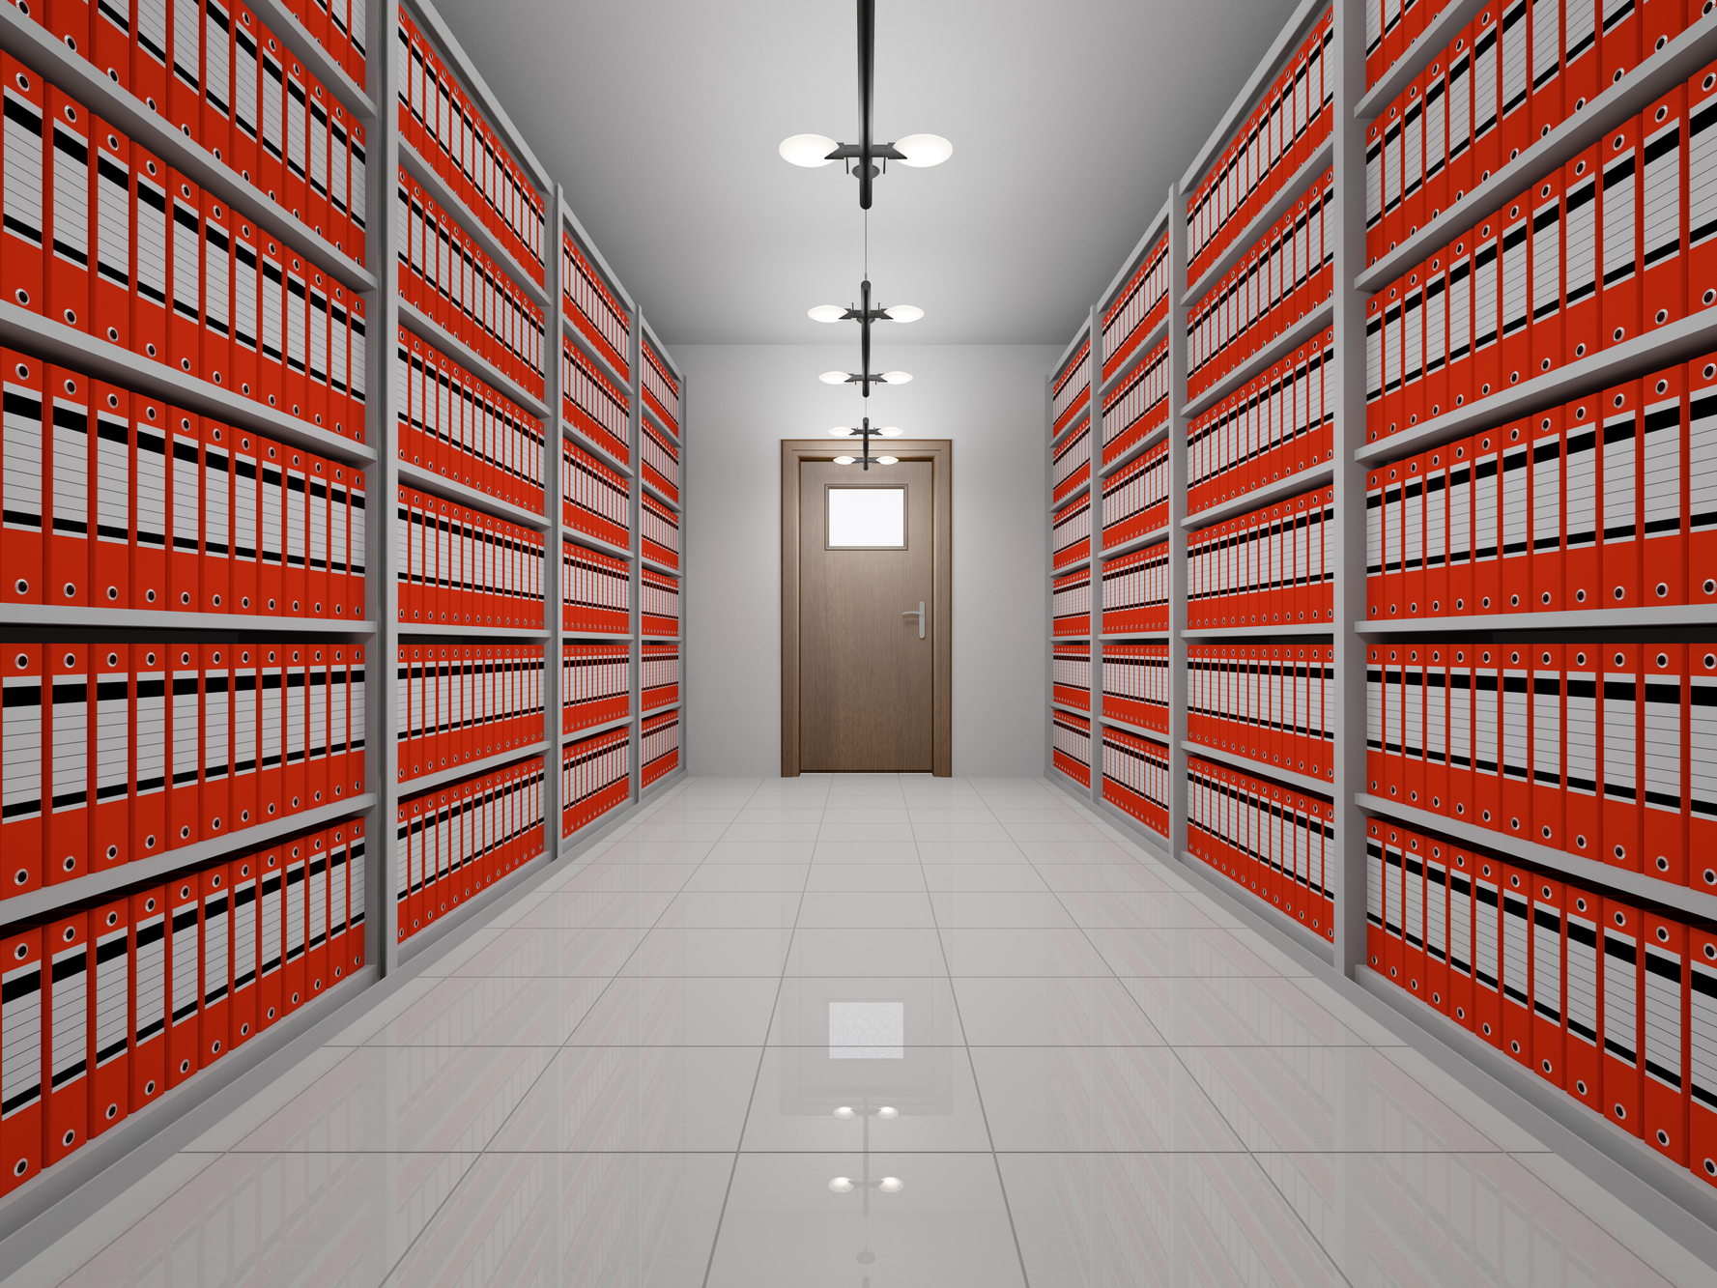
Внутренний портал государственной организации

Slide 81
Битрикс24 для государственной организации
для автоматизация ежедневной работы служащего: оперативного взаимодействия, совместной работы над задачами, мероприятиями и документами, планово-организационной деятельности
Широкий функционал
Соответствие требованиям законов РФ
Высокий уровень безопасности
Специальные цены для госорганизаций

Slide 82
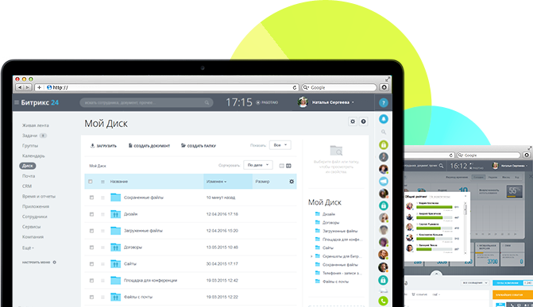
Работа с документами
Единая база документов
Мгновенный поиск документов
Совместная работа над документами
Единое хранилище документов – Битрикс24.Диск

Slide 83
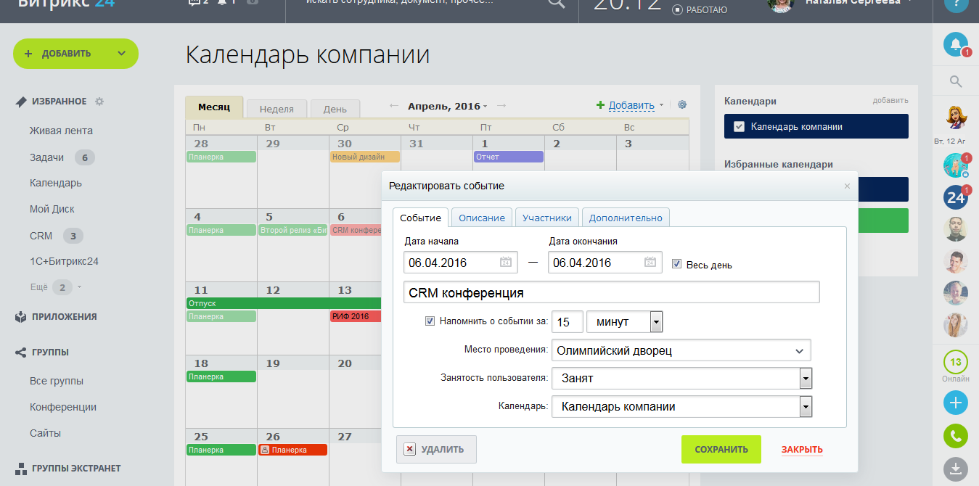
Календари
Планирование рабочего времени
Напоминания о предстоящих событиях
График отсутствий
Собрания и планёрки
Интеграция с Apple и Google
Доступ с мобильных устройств

Slide 84
Внутренние коммуникации
«Живая лента» вместо почты
Оповещения и объявления
Встроенный мессенджер:
сообщения
звонки
видеозвонки
Обмен файлами в «Живой ленте» и мессенджере

Slide 85
Управление задачами
Совместная работа над задачами
Сроки, статусы, ответственные, контроль
Отчеты руководителю
Интеграция задач с календарями
Учёт занятости

Slide 86
Мобильный портал
Живая лента
Управление задачами
Работа с файлами
Сообщения, звонки и видеозвонки
Контакты сотрудников
Рабочие группы
Push-уведомления
Работа в офлайне

Slide 87
Десктопное приложение
корпоративный бизнес-мессенджер
Звонки и видеозвонки
мгновенные уведомления о новых сообщениях, комментариях и лайках
список сотрудников
сохраняет историю переписки

Slide 88
Спасибо за внимание!
Вопросы?
Имя Фамилия
+7 000 000-00-00
mail@1c-bitrix.ru

